Slide 1









LUYỆN tập
Lập danh sách học sinh (tổ)

Slide 2


Thứ sáu ngày 15 tháng 10 năm 2021
Tiếng Việt
Vở
Tiếng Việt
Lập danh sách học sinh (tổ)

Slide 3
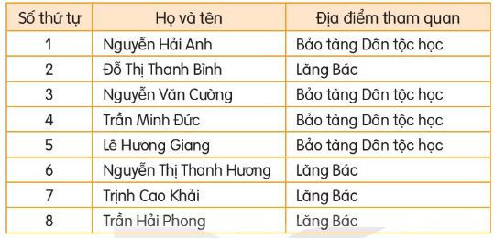
1
Đọc danh sách dưới đây và trả lời câu hỏi.
DANH SÁCH HỌC SINH TỔ 1 LỚP 2A
ĐĂNG KÍ ĐI THAM QUAN

Slide 4
DANH SÁCH HỌC SINH TỔ 1 LỚP 2A
ĐĂNG KÍ ĐI THAM QUAN
a. Tổ 1 lớp 2A có bao nhiêu học sinh?
b. Có mấy bạn đăng kí tham quan lăng Bác?
c. Có mấy bạn đăng kí tham quan Bảo tàng dân tộc học?

Slide 5
a. Tổ 1 lớp 2A có bao nhiêu học sinh?
Tổ 1 lớp 2A có 8 học sinh.

Slide 6
b. Có mấy bạn đăng kí tham quan lăng Bác?
Có 4 bạn đăng kí tham quan lăng Bác.
Đó là những bạn nào?

Slide 7
c. Có mấy bạn đăng kí tham quan Bảo tàng Dân tộc học?
Có 4 bạn đăng kí tham quan Bảo tàng Dân tộc học.
Đó là những bạn nào?

Slide 8
2
Lập danh sách tổ em đăng kí tham gia câu lạc bộ trường như: câu lạc bộ cờ vua, võ thuật,...
STT | Họ tên | Câu lạc bộ
1 | Dương Thanh Hà | Võ thuật
2 | Đặng Nhật Linh | Bơi lội
3 | Trần Bích Ngọc | Cờ vua
4 | Nguyễn Nhật Anh | Cờ vua
5 | Lê Văn Công | Cầu lông
6 | Trịnh Văn Tiến | Võ thuật
7 | Trần Hòa Bình | Bơi lội

Slide 9
VD:
Danh sách học sinh tổ 1 lớp 2D đăng kí tham gia câu lạc bộ của trường
STT | Họ tên | Câu lạc bộ
1 | Dương Thanh Hà | Võ thuật
2 | Đặng Nhật Linh | Bơi lội
3 | Trần Bích Ngọc | Cờ vua
4 | Nguyễn Nhật Anh | Cờ vua
5 | Lê Văn Công | Cầu lông
6 | Trịnh Văn Tiến | Võ thuật
7 | Trần Hòa Bình | Bơi lội

Slide 10
kb
Lập danh sách học sinh (tổ)
Bài 2:
Vở
Tiếng Việt
Danh sách học sinh tổ …..lớp 2E đăng kí tham
gia câu lạc bộ của trường
STT
Câu lạc bộ
Họ và tên

Slide 11
Tạm biệt và hẹn gặp lại
các con vào những tiết học sau!

